Slide 1


大学物理实验
合肥工业大学 大学物理实验室

Slide 2
一、物理实验课的目的
通过对物理实验现象的观察和分析，学习运用理论指导实验、分析和解决实验中问题的方法。
培养学生从事科学实验的初步能力。
培养学生实事求是的科学态度、严谨踏实的工作作风、勇于探索、坚忍不拔的科学精神和品德。

Slide 3
二、物理实验课的情况
    物理实验为独立设课，不是理论课的配套课程，又与理论课有联系。
    物理实验内容不是按照理论课的内容顺序开设的，因此在遇到相关实验时，除了要预习实验外，还需要自学理论课的相关内容。

Slide 4
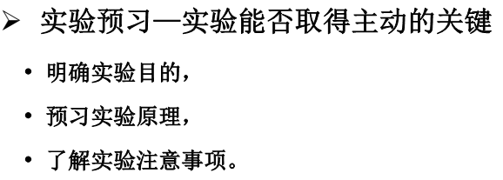
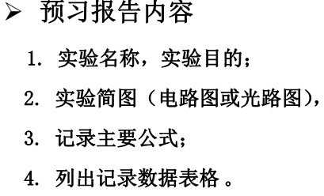
三、物理实验课的主要教学环节
1、实验预习

Slide 5
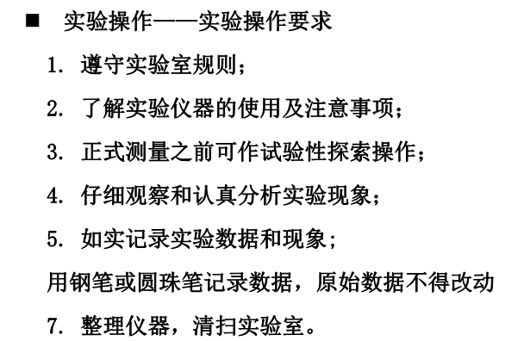
2、实验操作

Slide 6
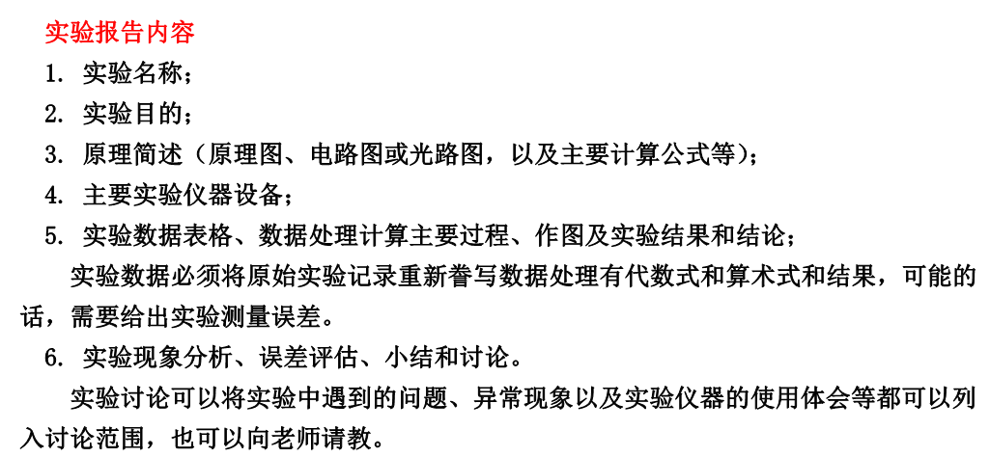
3、实验总结

Slide 7
四、物理实验的教学要求
学生上课必须准时。
课前要写预习报告，未完成预习报告者，预习成绩无。
实验完成后，数据记录须经教师审阅签名，方可离开实验室。
上交实验报告（含预习报告）：
必须在一周内完成实验报告的撰写，并在下次上课前交与任课教师。

Slide 8
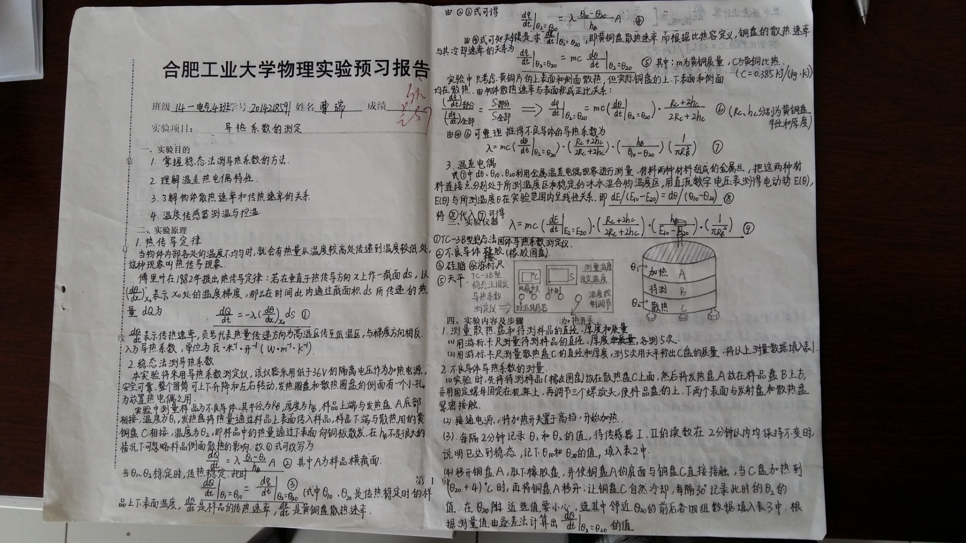
实验报告实例

Slide 9
物理实验成绩评分
预习报告：马虎、缺项（见预习要求）视情进行扣分。
操作：违章操作损坏仪器、不能完成全部操作内容者适当扣除分值。
实验报告：每次实验报告成绩，按5级进行评分。
考试（第二学期）：理论考试。
缺做实验处理方法
由于生病缺做实验的，事后可持正式病假单交任课教师，否则该次实验按0分处理．
缺席并请假者可随其他老师完成该实验内容，
若三次未交实验报告，或两次无故未做，期末成绩按0分处理。

Slide 10
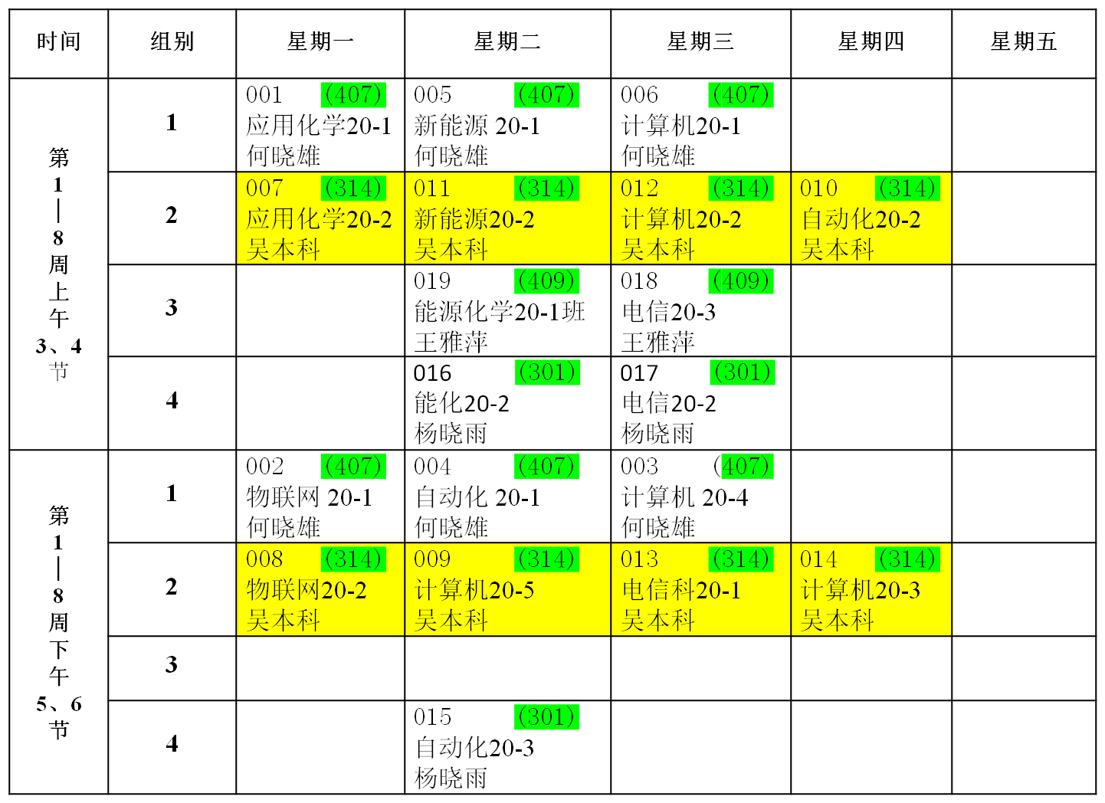

Slide 11
《大学物理实验（上）》 循环表
组别 周次 | 1 | 2 | 3 | 4 |  |  |  | 实验名称 | 代号 | 房间号
1 | 绪论(教室见课表) |  |  |  |  |  |  | 示波器的使用 | A | 407
2 | A | B | C | D |  |  |  | 三线摆 | B | 314
3 | B | C | D | E |  |  |  | 电子荷质比 | C | 409
4 | C | D | E | F |  |  |  | 分光计的使用 | D | 301
5 | D | E | F | G |  |  |  | 电学设计 | E | 401
6 | E | F | G | A |  |  |  | 电桥法测电阻 | F | 402
7 | F | G | A | B |  |  |  | 导热系数 | G | 316
8 | G | A | B | C

Slide 12
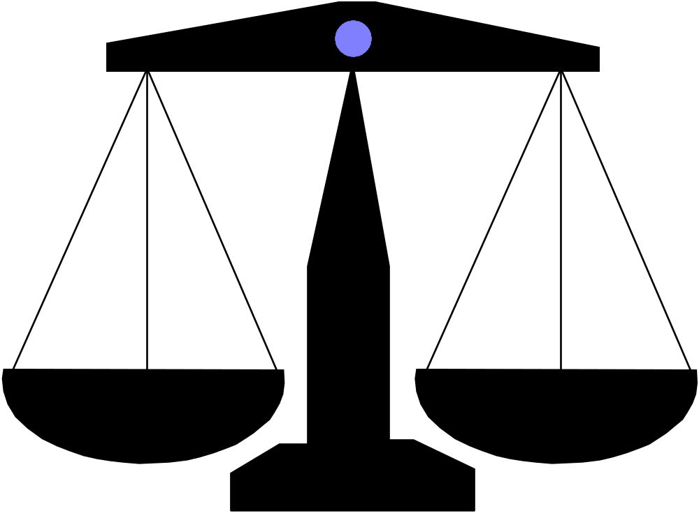
误差和数据处理的基本知识

Slide 13
第一节 测量、误差、不确定度的基本概念
一、测量
测量是将待测物理量与选作计量标准的同类物理量进行比较，并得出其倍数的过程。
倍数值成为待测物理量的数值，选作的计量标准称为单位。
一个物理量的测量值应由数值和单位两部分组成。如：x=123.5mm
国标基本单位： 米(m)，千克(kg)，秒(s)，开尔文(K)，
安培(A)，摩尔(mol)，坎德拉(cd)

Slide 14
第一节 测量、误差、不确定度的基本概念
测量分类
按测量手段测量可分为两类：
（1）直接测量：可以用测量仪器或仪表直接读出测量值的测量。
（2）间接测量：待测物理量无法进行直接测量，需要依据待测量与若干个直接测量值的函数关系求出。
如：g=4π²l/T²

Slide 15
第一节 测量、误差、不确定度的基本概念
从测量条件上可以分为：
（1）等精度测量：
如：用同一把游标卡尺多次测量一个物体的长度。
（2）不等精度测量：
如：用米尺和游标卡尺测量同一个物体的长度。

Slide 16
第一节 测量、误差、不确定度的基本概念
二、测量误差
1、真值：
在某一时空状态下，待测物理量所具有的客观实际值。
用数字表示时，应是一个无穷多位数。
2、测量误差：
测量值x和真值x ₀ 之间的差：△= x - x ₀

Slide 17
第一节 测量、误差、不确定度的基本概念
3、误差的分类
（1）系统误差：如仪器的缺陷、测量理论的不完善、环境变化对测量结果造成的误差。
（2）随机误差（偶然误差）
（3）粗大误差：由于观察者错误使用仪器、观察错误或记录错误数据等不正常情况下引起的误差。

Slide 18

第一节 测量、误差、不确定度的基本概念
三、 系统误差
1、仪器误差
仪器本身缺陷
如：天平不等臂所造成的误差、仪器零点不准、转轴偏心等。

Slide 19






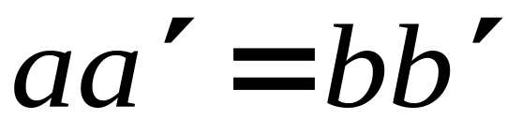

第一节 测量、误差、不确定度的基本概念
b
B
A
O
不偏心时，由于
，所以
可用弧长反映角度的
大小。
由于偏心，使之用弧长反映角度 时产
生的系统误差。如：
这是由偏心
造成的。

Slide 20
第一节 测量、误差、不确定度的基本概念
2、理论方法误差
由于理论推导中的近似,产生的系统误差。
如：g=4π²l/T²
3、人为误差
心理作用，读数（估计）偏大或偏小。
生理因素
听觉
嗅觉
色觉
视觉
对音域(20HZ--20KHZ)的辨别
对音色的辨别。

Slide 21

第一节 测量、误差、不确定度的基本概念
4、环境误差
环境因素标准状态不同。如：温度、电磁场等。
光点检流计
输入
接近时，静
电干扰，使
光斑移动等。
市电的干扰

Slide 22
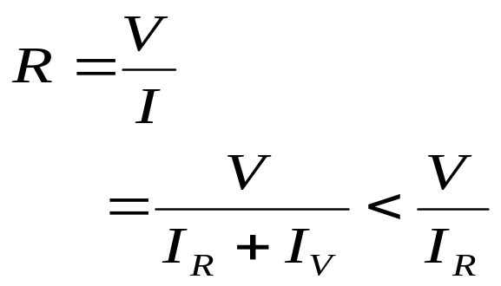
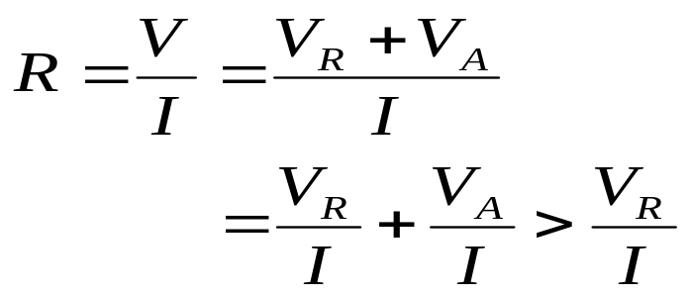
第一节 测量、误差、不确定度的基本概念
5、实验方法误差
内接
外接
IR
VR
VA
A
A
V
V
IV
用V作为VR的近似值时,求
用I作为IR的近似值时，求

Slide 23
第一节 测量、误差、不确定度的基本概念
系统误差特点
有确定规律性、发现能消除、针对性强。
增加测量次数误差不能减少，只能从方法、理论、仪器等方面的改进与修正来实现。表现出恒偏大、恒偏小或周期性的特点。

Slide 24
第一节 测量、误差、不确定度的基本概念
四、随机误差
1、随机误差概念
在对同一量的多次重复测量中绝对值和符号以不可预知方式变化的测量误差
2、随机误差原因
实验条件和环境因素无规则的起伏变化，引起测量值围绕真值发生涨落的变化。
如：电表轴承的摩擦力变动、螺旋测微计测力在一定范围内随机变化、操作读数时的视差影响。

Slide 25
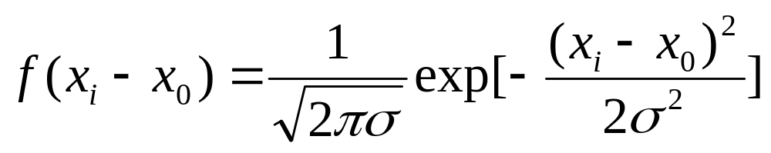
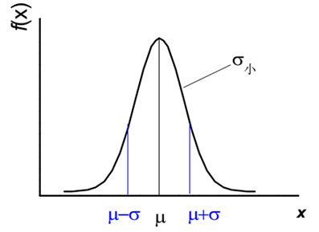
第一节 测量、误差、不确定度的基本概念
3、随机误差特点
(1) 小误差出现的概率比大误差出现的概率大。
(2)许多物理量的测量服从正态分布。
(3) 具有抵偿性。
取多次测量的平均值
有利于消减随机误差。

Slide 26
测量的精密度、准确度和精确度
第一节 测量、误差、不确定度的基本概念
（1）精密度：表示测量结果中随机误差的大小程度（数据离散程度的大小）。
精密度高，即测量数据的重复性好、随机误差小。
（2）准确度：真值的表示测量数据的平均值与真值的接近程度（系统误差的大小程度）。
准确度高，测量结果接近程度好、系统误差小。
（3）精确度：表示测量结果中随机误差和系统误差的综合。

Slide 27
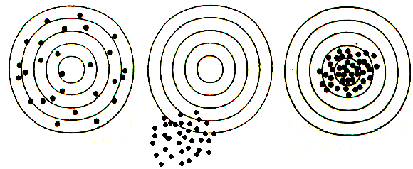
第一节 测量、误差、不确定度的基本概念
打靶实验说明精密度、准确度、精确度:
靶心为射击目标（真值），每次测量相当于一次射击。
（a）准确度高、 （b）精密度高、 （c）精密度、
精密度低 准确度低 准确度均高
（枪好射手不好） （枪不好射手好 ） （枪好射手也好）
偶然误差大 系统误差大 偶然误差、
系统误差都小

Slide 28
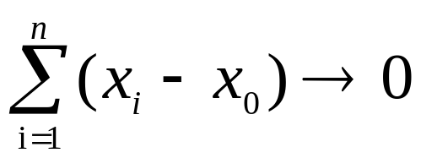
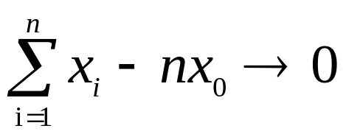
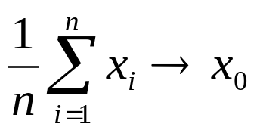
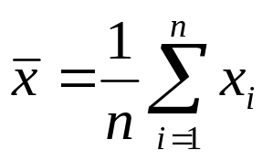
第一节 测量、误差、不确定度的基本概念
五、随机误差的处理
任一次测量结果的随机误差具有随机性特点。但多次测量的随机误差表现出确定的规律，即统计规律。
1、算术平均值代替真值

Slide 29
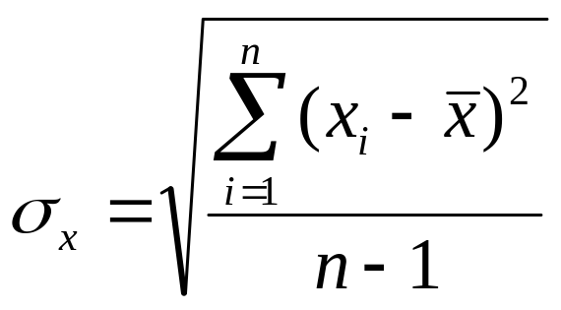
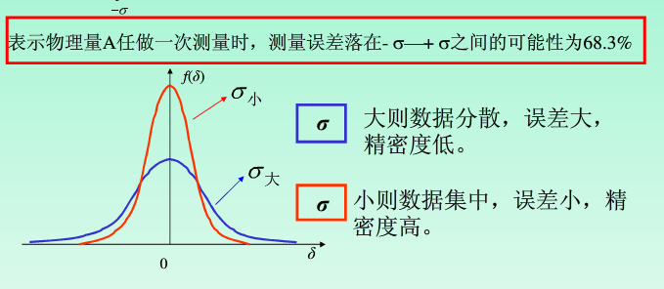

第一节 测量、误差、不确定度的基本概念
2、测量列的标准误差
n次测量中某次测量值的标准误差为：
置信区间：

Slide 30
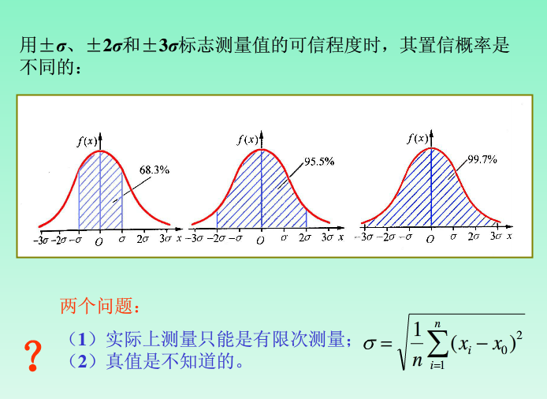
第一节 测量、误差、不确定度的基本概念
扩大置信区间，可增加置信概率

Slide 31
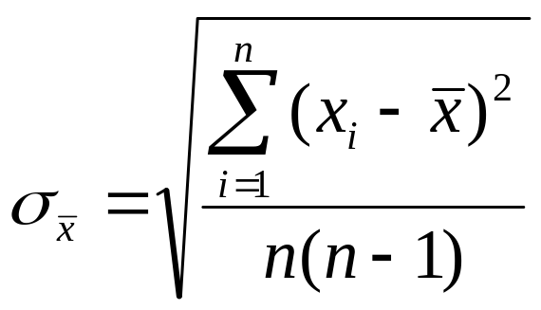
第一节 测量、误差、不确定度的基本概念
3、算术平均值的标准误差
多次测量获得一组实验数据，把算术平均值作为测量结果估计。如果在完全相同的条件下再重复测量时，由于随机误差的影响，不一定能得到相同的算术平均值，这表明算术平均值本身也有离散性。故引入算术平均值的标准误差：

Slide 32
六、测量的不确定度
第一节 测量、误差、不确定度的基本概念
1、测量不确定度的概念
1、测量不确定度的概念
不确定度是指测量结果不能肯定的程度。
方法
人 仪器 ； 环境
理论
即
方法、理论、仪器、环境、人自身等产生的不确定度

Slide 33
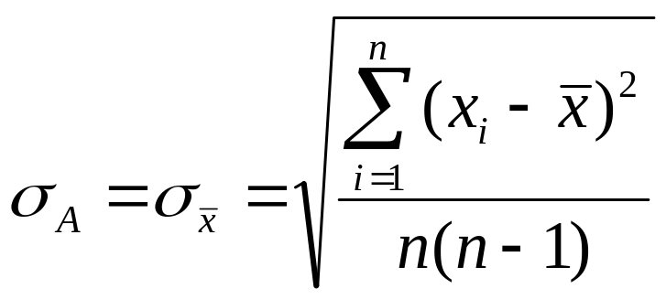
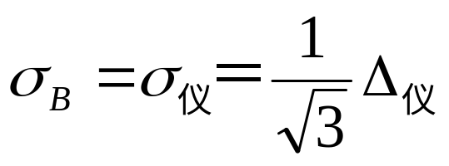
第一节 测量、误差、不确定度的基本概念
2、不确定度共分两类
A类:上述各部分中满足统计分布的成分，构成A类不确定度
B类：表示不满足统计分布的各不确定度分量（用来估算系统误差）一般用σ_{仪}来表示B类标准不确定度

Slide 34
第一节 测量、误差、不确定度的基本概念
在大学物理实验中，B类不确定度主要来源于测量仪器的误差。
一般采用两种方法来估计：
（1）用仪器的最小刻度估测：
△_{仪}= 最小刻度/2
（2）用仪器的级别进行估测：
△_{仪}=量程×级别%

Slide 35
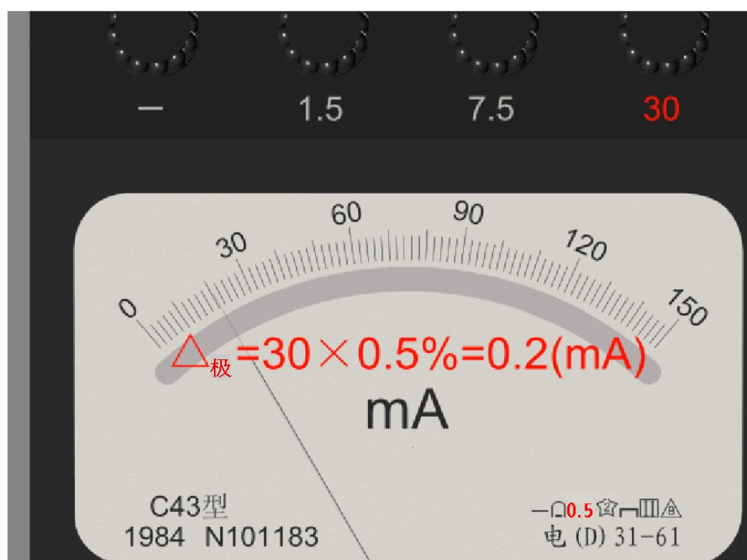

Slide 36
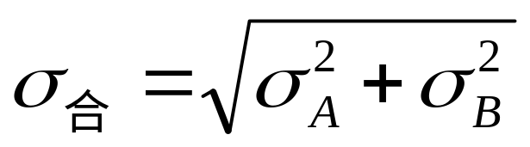
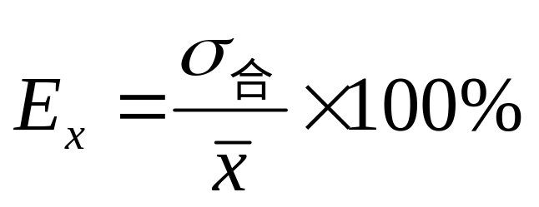
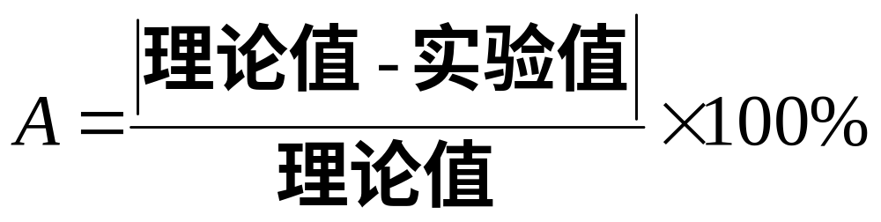
第一节 测量、误差、不确定度的基本概念
3、合成标准不确定度的评定
在实际测量中，测量值既有A类不确定度，也有B类不确定度。根据标准误差合成公式，总的标准不确定度σ_{仪}为
相对不确定度表示为

Slide 37

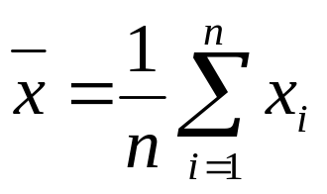
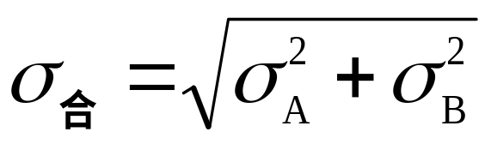
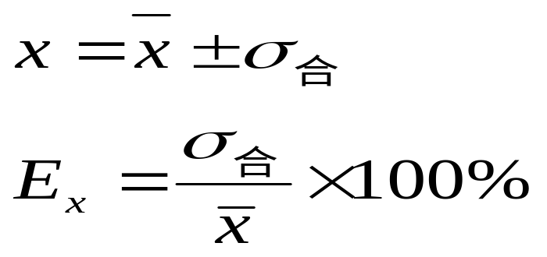
第二节 直接测量、间接测量不确定度评定
一、直接测量不确定度
直接测量量（x_{1、}x_{2、}… … x_{n}）的数据处理：
1、x平均值 的计算
2、不确定度的计算
3、结果的表示

Slide 38
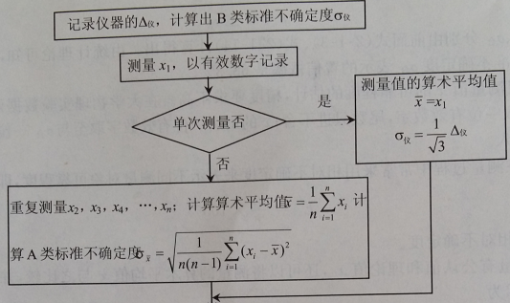
第二节 直接测量、间接测量不确定度评定

Slide 39
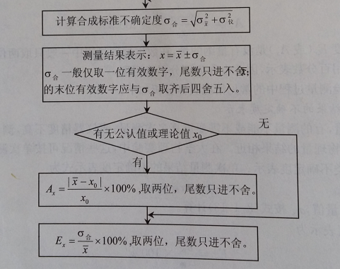
第二节 直接测量、间接测量不确定度评定

Slide 40
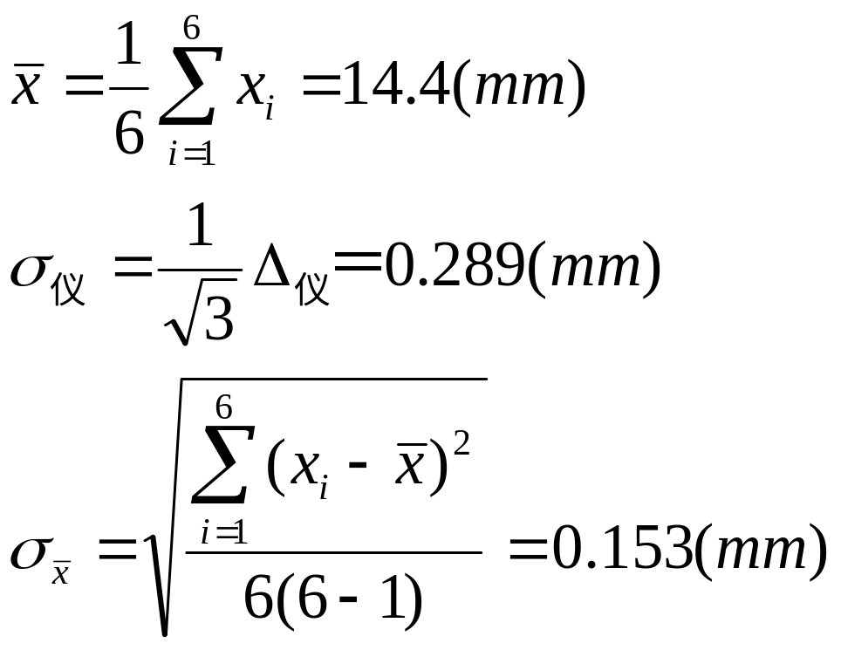
第二节 直接测量、间接测量不确定度评定
例题：用米尺(△_{仪}=0.5mm)测量一钢丝长度,共测六次。测量数据如下：x₁=14.0mm、x₂=14.4mm、x₃=14.9mm、x₄=14.2mm、x₅=14.1、x₆=14.8mm、试计算测量结果。
解：测量列的算术平均值为

Slide 41
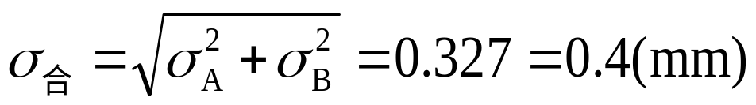
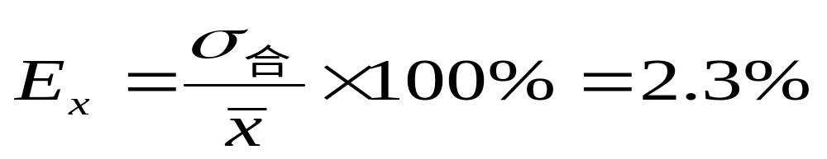
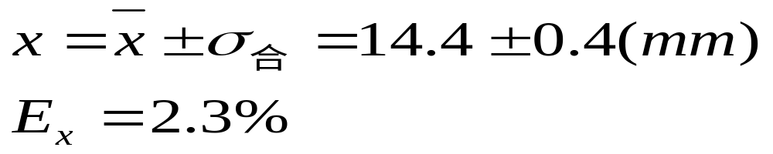
第二节 直接测量、间接测量不确定度评定
测量列合成标准不确定度为
测量列的相对不确定度为
最终测量结果表示为

Slide 42

小 结
第二节 直接测量、间接测量不确定度评定
（1）用于表示不确定度σ_{合} 的标准误差一般仅取一位有效数字，尾数只进不舍。
（2）算术平均值 的最后一位有效数字取至与σ_{合}一位有效数字对齐后四舍五入。
（3）相对不确定度Ex取两位有效数字，尾数只进不舍。

Slide 43
二、间接测量结果的不确定度表述
第二节 直接测量、间接测量不确定度评定
设间接测量函数关系
Y= f（X₁，X₂，…，X_{m}）
公式中Y为间接测量量， X₁，X₂，…，X_{m}为直接测量量，其算术平均值不确定度分别为X₁， X₂，…，X_{m} 和σ ₁， σ ₂，…， σ _{m}
间接测量值为
Y= f（X₁，X₂，…，X_{m}）

Slide 44
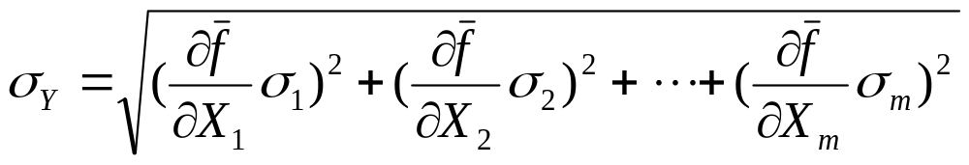
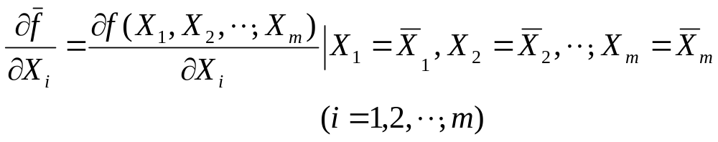
第二节 直接测量、间接测量不确定度评定
间接测量结果的不确定度为：
公式中

Slide 45
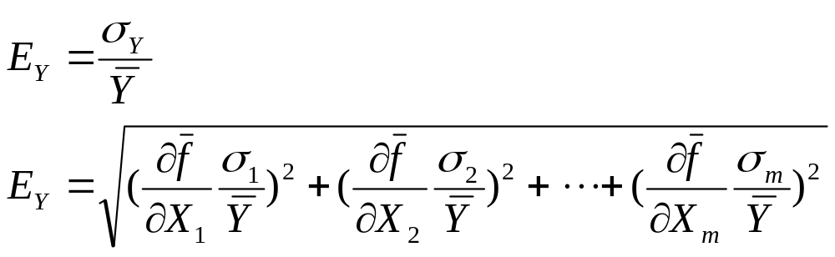
第二节 直接测量、间接测量不确定度评定
间接测量的相对不确定度为：

Slide 46
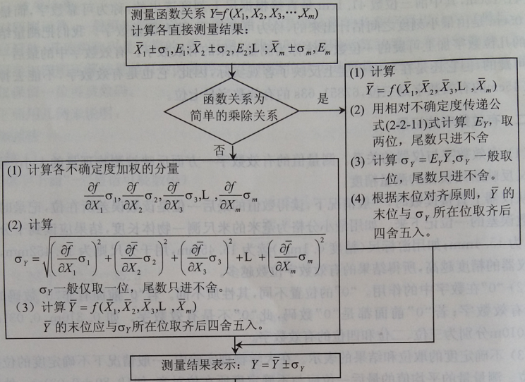
第二节 直接测量、间接测量不确定度评定

Slide 47
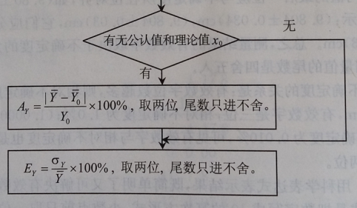
第二节 直接测量、间接测量不确定度评定

Slide 48
第二节 直接测量、间接测量不确定度评定
[例题]用流体静力称衡法测量固体密度的公式为ρ = m ρ₀/(m-m₁)，若测得：
m=(29.05±0.03)(g)，
m1=(19.07±0.03)(g),
ρ ₀ =(0.9998±0.0002)(g/cm³)，
试计算测量结果。
2012-5-3

Slide 49
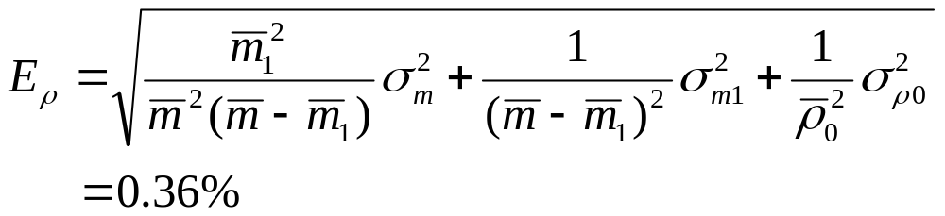
第二节 直接测量、间接测量不确定度评定
解：(1) ρ = m ρ₀ / (m -m₁）
=29.05×0.9998/(29.05-19.07) =2.91 (g/cm³)
(2) σ _{m}=0.03(g), σ _{m1}=0.03(g), σ _{ρ0}=0.0002 (g/cm³)
故
σ _{ρ} =ρ E ρ = 0.01(g/cm³)
ρ=ρ± σ ρ = (2.91±0.01) (g/cm³)

Slide 50
第三节 有效数字与运算
一、有效数字的定义
用米尺测量物体的长度，其读数为15.2mm，其中前二位数15是直接根据米尺上的刻度读出的，称为可靠数字。而最后一位0.2是由最小刻度之间估计出来的，称为可疑数字，即有误差数字。
把测量结果中可靠的几位数字加上可疑的一位数字统称为测量结果的有效数字。

Slide 51
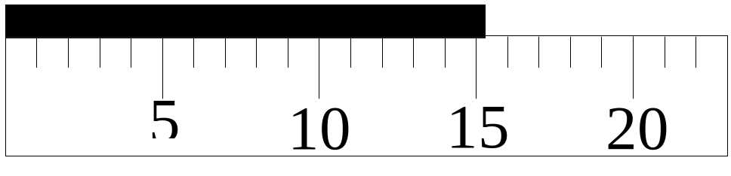
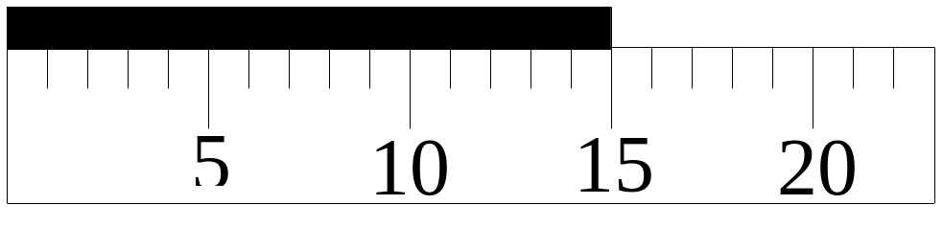
第三节 有效数字与运算
测量过程中各类因素产生的误差，使测量值分为从仪器上准确读出的部分——可靠数字和由于仪器最小刻度（或读数）限制只能估计其大小的部分——可疑数字（通常只保留一位）。
15.2mm
15.0mm
有效数字 =可靠数字 + 1位可疑数字

Slide 52
第三节 有效数字与运算
二、有效数字在实际中的应用
1、有效数字与仪器关系。
测量值的有效数字既反映被测量物理量的大小又反映所用仪器的测量精度。
13.2mm（米尺） 53.12mm（卡尺）
15.312mm（千分尺）

Slide 53
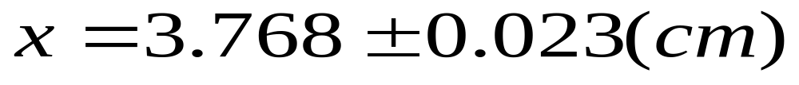
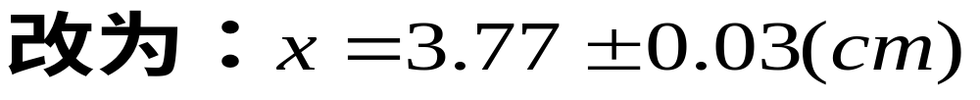
第三节 有效数字与运算
2、“0”在有效数字中的作用
“0”的位置不同，作用也不同。如：0.0315m中的两个“0”都不是有效数字，3.04cm和2.10cm中的“0”都是有效数字。
3、科学表达式
2.050×10³有四位有效数字。
4、不确定度的取位和结果的表示

Slide 54
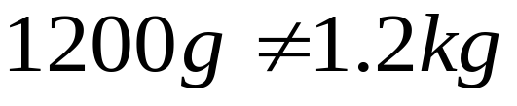
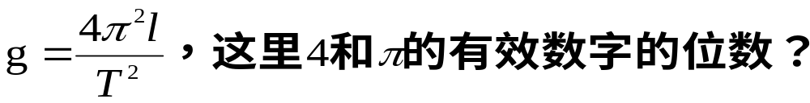
第三节 有效数字与运算
5、单位换算
测量结果的单位换算不影响有效数字的位数。
1200g=1.200kg
6、常数和系数的有效数字位数

Slide 55
[例题]试分析下列各组数据是否正确
第三节 有效数字与运算
（1）830公斤= 0.83吨 错（ 0.830吨）
830公斤= 830000克 错（8.30×10⁵ 克）
830公斤= 8.3×10⁵ 克 错（8.30×10⁵ 克）
（2）P=31690 ± 200 kg
d=10.430 ± 0.5 cm
t=18.548±0.312cm
D=18.652 ± 1.4 cm
P=(3.17±0.02 )×10⁴kg
d=(10.4 ± 0.5) cm
t=(18.5 ± 0.3) cm
D=(18.6 ± 1.4) cm

Slide 56
第三节 有效数字与运算
三、有效数字运算规则
1、四则运算规则
（1）参加运算的各数字可以认为最后一位是可疑的，其他的数码是可靠的。
（2）可靠数码之间的运算结果仍为可靠数码。
（3）可疑数码参加四则运算的结果是可疑数码，进位和借位认为是可靠数码。
（4）最后结果按四舍五入法仅保留一位可疑数码。

Slide 57
第三节 有效数字与运算
加减运算规则
几个数相加减时，计算结果的可疑位与各量中可疑位数最高的对齐。
（看尾数，以靠前的尾数取舍）
例： 3.624+0.12=（3.744）=3.74
583-41.23=（541.77）=542

Slide 58
第三节 有效数字与运算
乘除运算规则
几个数相乘除时，计算结果的有效数字位数和参与运算的各量中有效数字位数最少的相同。
（看位数，计算结果有效数字长度取少）
例：0.3521×0.28= (0.09859）= 9.9 ×10⁻²
20.08÷0.004= (5020) =5 ×10³

Slide 59
[例题]判断下列运算有几位有效数字
第三节 有效数字与运算
N = D + A / ( B – C ) , 已知 A = 20.026 ,
B = 5.418 , C = 5.414 , D = 20.63
解： N=20.63+20.026/(5.418-5.414)
=20.63+20.026/0.004
=20.63+ 5×10³
=5×10³
说明了某些项测量精确是没有用的

Slide 60
[例题] d= c ( a + b ) ,
已知a为常数1 , b = 0.0020 , c = 2.312594
第三节 有效数字与运算
解：d=2.312594× (1+0.0020)
因为a=1为常数, 所以上式应为：
d=2.312594× (1.0000+0.0020) =2.3172
[例题]判断下列各式的正误，若有错，则改正
① 1.732×1.74＝3.01368 ； 正确（3.01）
② (38.4＋4.265)÷2.0＝21.3325； 正确（21）
③ (17.34－17.13)×14.28＝2.9988；正确（3.0）

Slide 61
第三节 有效数字与运算
2、函数运算的有效数字取位
已知x计算y=f(x)时，取σ _{x}为x的最后一位的数量级，利用不确定度传递公式σ _{y}=|f’(x)| σ _{x}估计y的可疑数码位置，y的计算结果最后一位就取σ _{y}的那一位。
[例题]已知x=56.7，y=lnx,计算y
解：取σ _{x}=0.1
σ _{y}=|f’(x) | σ _{x} = σ _{x} /x=0.1/56.7 =0.002
y=ln56.7=4.038

Slide 62
第四节 实验数据的处理方法
一、列表法
原则：
（1）简单明了，便于看出有关物理量之间的关系，便于处理数据。
（2）在表格中均应标明物理量的名称和单位。
（3）表格中数据要正确反映有效数字。
（4）必要时应对某些项目加以说明。

Slide 63
第四节 实验数据的处理方法
二、作图法
用坐标纸对x 、y之间的规律作定性或定量描述的方法。
作图法要求：
1、选取坐标纸作图。尺寸、大小、精度等。
2、建立坐标系。原点、纵横坐标、图名等。 3、标点。符号“×”、“+”、“⊙”、“△”等
4、连线。用铅笔将数据点连成一光滑曲 线。

Slide 64
第四节 实验数据的处理方法
若x 、y之间为线性关系y=a+bx ，可从图中得到截距a和斜率b。
作图时一定要从直线上选相距较远的两新点A、B，标出其位置坐标，并由坐标值求得 a、b。不能用实验数据点求a、b。

Slide 65
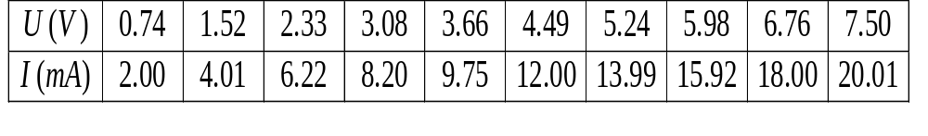
第四节 实验数据的处理方法
[例题]表1：伏安法测电阻实验数据
1、选取坐标纸。
坐标分度值的选取应能基本反映测量值的精确度。根据表１数据U 轴可选1mm对应于0.10 V，I 轴可选1mm对应于0.10 mA，并确定坐标纸的大小（略大于坐标范围、数据范围）。

Slide 66
第四节 实验数据的处理方法
2、建立坐标系
用粗实线画坐标轴；标坐标轴方向、名称、单位；标出坐标轴分格上的量值。
I (mA)
20.00
18.00
16.00
14.00
12.00
3、标实验点
用“+”号标出实验点
10.00
8.00
6.00
4、连成图线
用直尺把点连成直线。一般不强求直线通过每个实验点。
4.00
2.00
0
U (V)
1.00
2.00
3.00
4.00
5.00
6.00
7.00
8.00
9.00
10.00
两边的实验点与图线最为接近且分布大体均匀。

Slide 67

第四节 实验数据的处理方法
5、标出图线特征
在图的空白处标明实验条件或得出的某些参数。如被测电阻R，从直线上读取两点 A、B 的坐标求 R 值。
I (mA)
电阻伏安特性曲线
20.00
B(7.00,18.58)
18.00
16.00
14.00
12.00
10.00
由图上A、B两点可得被测电阻R为：
8.00
6.00
6、标图名
在图的上方或下方写出图线的名称。
4.00
A(1.00,2.76)
作者：xx
2.00
0
U (V)
1.00
2.00
3.00
4.00
5.00
6.00
7.00
8.00
9.00
10.00

Slide 68
第四节 实验数据的处理方法
不当图例展示
不当：曲线太粗，不均匀，不光滑。
应该用曲线板等工具把实验点连成光滑、均匀的细实线。
图 1
n
1.7000
1.6900
1.6800
1.6700
1.6600
1.6500
500.0
600.0
λ(nm)
400.0
玻璃材料色散曲线图
700.0

Slide 69
第四节 实验数据的处理方法
改正为
n
1.7000
1.6900
1.6800
1.6700
1.6600
1.6500
500.0
600.0
λ(nm)
400.0
玻璃材料色散曲线图
700.0

Slide 70
第四节 实验数据的处理方法
图 2
不当：横轴坐标分度选取不当。
横轴以3 cm 代表1 V，使作图和读图都很困难。实际在选择坐标分度值时，应既满足有效数字的要求又便于作图和读图，一般以1 mm 代表的量值是10的整数次幂或是其2倍或5倍。
I (mA)
20.00
18.00
16.00
14.00
12.00
10.00
8.00
6.00
4.00
2.00
0
U (V)
1.00
2.00
3.00
电学元件伏安特性曲线

Slide 71
第四节 实验数据的处理方法
改正为
I (mA)
20.00
18.00
16.00
14.00
12.00
10.00
8.00
6.00
4.00
2.00
o
U (V)
1.00
2.00
3.00
4.00
电学元件伏安特性曲线

Slide 72
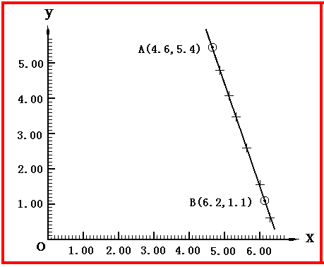
指出错误
第四节 实验数据的处理方法
1. X坐标轴分度错
2.X轴起点位置可以不是0.00
3.解析点A位置错
4.解析点坐标有效数字错
5.坐标轴无单位
6.无图名、作者名、日期

Slide 73
第四节 实验数据的处理方法
三、逐差法
逐差法是对等间距测量的有序数据进行逐项等间隔项相减得到的结果。
它计算简便、可以充分利用测量数据，及时发现差错、总结规律。
1、逐差法的使用条件
（1）自变量是等间距变化的。
（2）被测物理量间的函数一般为线性关系：
y=a₀ + a₁x

Slide 74
第四节 实验数据的处理方法
2、逐差法的应用
（1）验证函数形式是线性关系
如：测量弹簧的倔强系数实验中，让外力F等间隔变化9次，分别记录弹簧下端的位置：
L0，L1，L2，…，L9。
把所测的数据逐项相减得：
△ L1 = L1 - L0 ， △ L2 = L2 - L1 …… △ L9 = L9 - L8
△ L = (△ L1 + △ L2 +…+ △ L9 )/9 = [( L1 - L0 )+( L2 - L1 )+…+(L9 - L8 )]/9 =(L9 - L0 )/9

Slide 75







第四节 实验数据的处理方法
（2）求物理量的数值
为了保证每个测量点的贡献，采用逐差法时特别注意：把等间隔所测量的数据对半分成两组
L0, L1, L2, L3, L4
L5, L6, L7, L8, L9

Slide 76
第四节 实验数据的处理方法
四、最小二乘法
1、一元线性回归
最小二乘法原理：在最佳拟合直线上，各相应点的值与测量值之差的平方和应比其他的拟合直线上的都要小。
假设所研究的两个变量为x和y，有线性关系：
y = A0 + A1x
实验测得的一组数据为：
x：x1，x2，…，xn ；y：y1，y2，…，yn

Slide 77


第四节 实验数据的处理方法
公式中

Slide 78

第四节 实验数据的处理方法
2、把非线性相关问题转化成线性相关问题
在实际问题中，可以通过适当的变量变换把非线性相关问题转化成线性相关问题。如：
y=Alnx，可以令z=lnx，从而有：y=Az
3、相关系数γ

Slide 79
第四节 实验数据的处理方法
相关系数γ的数值大小反映了相关程度的好坏。 γ介于0和1之间， γ越接近于1，x和y之间的线性关系越好，用线性函数进行回归就越合理。相反， γ接近于0， x和y之间就不存在线性关系，用线性函数进行回归就不合理。
在大学物理实验中，一般当γ >0.9时，就可以认为两个物理量之间存在比较密切的线性关系。

